Slide 1


الصف : | الثاني ثانوي ( نظام المسارات)
المادة : | كيمياء 2-3
الفصل الدراسي : | الثالث
عنوان الدرس : | الألكانات الحلقية وخصائص الألكانات
المعلم المقدَم : | ماجد الحكمي

Slide 2

ثاني ثانوي - كيمياء/ الألكانات الحلقية وخصائص الألكانات
لنبدأ

Slide 3
ثاني ثانوي - كيمياء/ الألكانات الحلقية وخصائص الألكانات
الأهداف
* تَصف الصيغ البنائية الألكينات والألكاينات .
* تُسمي الألكين و الألكاين اعتماده على صيغته البنائية .
* تَكتب الصيغ البنائية للألكين والألكاين إن اعطيت اسمه .
* تُقارن خصائص الألكينات والألكاينات بخصائص الألكانات.
25- 3

Slide 4
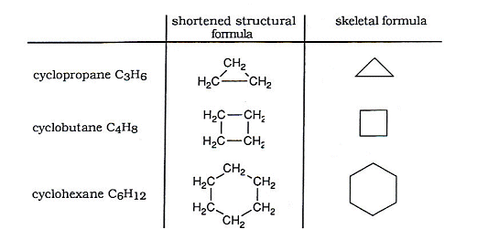
ثاني ثانوي - كيمياء/ الألكانات الحلقية وخصائص الألكانات
تهيئة
ما أبسط جزيئات الألكانات الحلقية؟
25- 4

Slide 5
ثاني ثانوي - كيمياء/ الألكانات الحلقية وخصائص الألكانات
ماذا نقصد بالهيدروكربون الحلقي
مركب هيدروكربوني يحتوي على حلقة هيدروكربونية
25- 5

Slide 6
ثاني ثانوي - كيمياء/ الألكانات الحلقية وخصائص الألكانات
ماذا نقصد بالألكانات ذات السلاسل المستقيمة؟
صيغتها العامة: CnH2n
25- 6

Slide 7
ثاني ثانوي - كيمياء/ الألكانات الحلقية وخصائص الألكانات
تسمية الألكانات الحلقية
نتبع نفس الطريقة السابقة للألكانات مع اضافة كلمة حلقي.
يتم تحديد عدد ذرات الكربون في الحلقة ويكون هو الاسم الرئيسي.
نبدأ الترقيم بحيث تعطي أقل مجموعة أرقام ممكنة للتفرعات. .
25- 7

Slide 8
ثاني ثانوي - كيمياء/ الألكانات الحلقية وخصائص الألكانات
سمي المركبات الحلقية الآتي:
تدريب:
25- 8

Slide 9
ثاني ثانوي - كيمياء/ الألكانات الحلقية وخصائص الألكانات
سمي المركبات الحلقية الآتي:
تدريب:
بروبان حلقي
بيوتان حلقي
25- 9

Slide 10
ثاني ثانوي - كيمياء/ الألكانات الحلقية وخصائص الألكانات
سمي المركبات الحلقية الآتي:
تدريب:
25- 10

Slide 11
ثاني ثانوي - كيمياء/ الألكانات الحلقية وخصائص الألكانات
سمي المركبات الحلقية الآتي:
تدريب:
1- بروبيل حلقي بنتان
ميثيل بنتان حلقي
25- 11

Slide 12
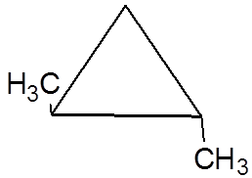
ثاني ثانوي - كيمياء/ الألكانات الحلقية وخصائص الألكانات
سمي المركبات الحلقية الآتي:
تدريب:
25- 12

Slide 13
ثاني ثانوي - كيمياء/ الألكانات الحلقية وخصائص الألكانات
سمي المركبات الحلقية الآتي:
تدريب:
3،1-ثنائي هكسان حلقي
2،1 – ثنائي ميثيل بروبان حلقي
25- 13

Slide 14
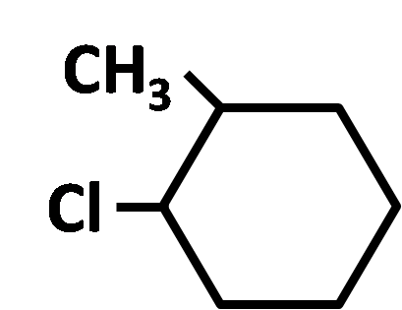
ثاني ثانوي - كيمياء/ الألكانات الحلقية وخصائص الألكانات
سمي المركبات الحلقية الآتي:
تدريب:
25- 14

Slide 15
ثاني ثانوي - كيمياء/ الألكانات الحلقية وخصائص الألكانات
سمي المركبات الحلقية الآتي:
تدريب:
2
3
1
4
6
5
1-كلورو 2-ميثيل هكسان حلقي
25- 15

Slide 16
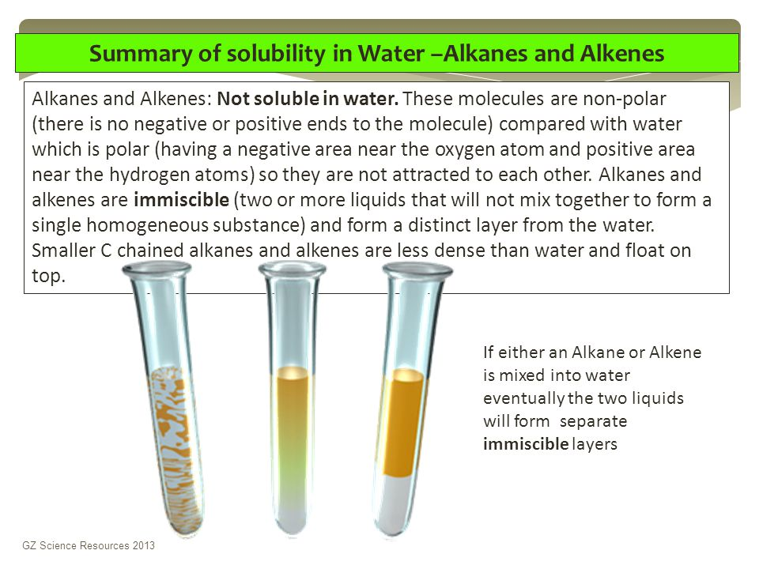
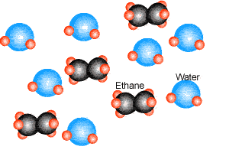
ثاني ثانوي - كيمياء/ الألكانات الحلقية وخصائص الألكانات
خصائص الألكانات الفيزيائية
ذائبية الألكانات :
- تعتبر الألكانات جزيئات غير قطبية (علل )
لأن روابطها جميعا غير قطبية
- لا تذوب جزيئات الألكانات في الماء (علل )
لأن الماء جزيء قطبي
25- 16

Slide 17
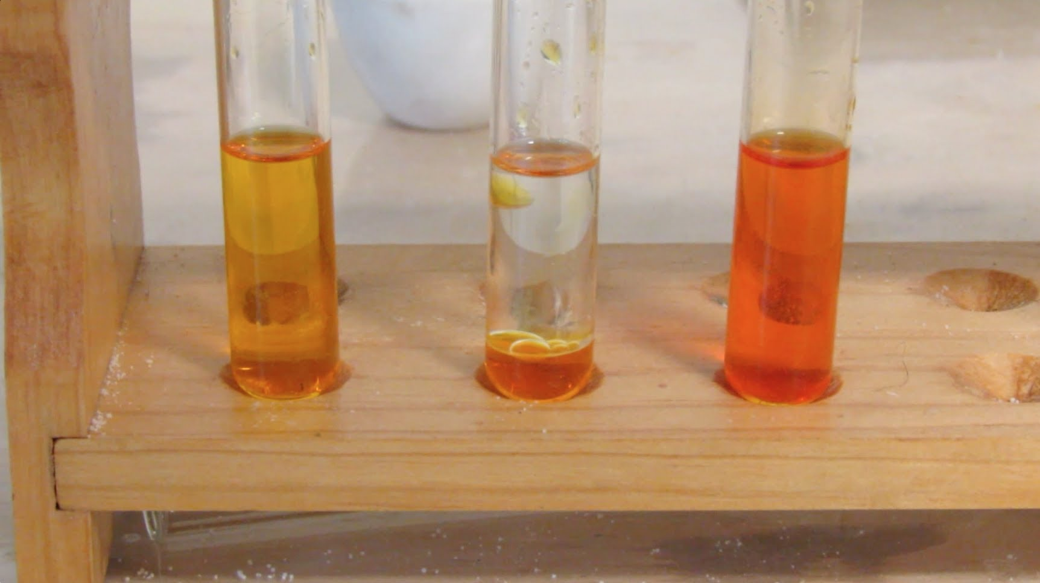
ثاني ثانوي - كيمياء/ الألكانات الحلقية وخصائص الألكانات
خصائص الألكانات الفيزيائية
ذائبية الألكانات :
- الألكانات تذوب في المذيبات الغير قطبية مثل:
( الزيوت – البنزين – رابع كلوريدالكربون - الكلوروفورم – وغيرها )
25- 17

Slide 18
ثاني ثانوي - كيمياء/ الألكانات الحلقية وخصائص الألكانات
خصائص الألكانات الفيزيائية
درجة غليان الألكانات :
لماذا درجة غليان الماء أعلى بكثير من الميثان رغم تشابهما في الكتلة الجزيئية؟
وذلك لأن التجاذب بين جزيئات الماء أكبر من تجاذب الميثان وذلك لقطبية الماء على عكس الميثان
25- 18

Slide 19
ثاني ثانوي - كيمياء/ الألكانات الحلقية وخصائص الألكانات
خصائص الألكانات الكيميائية
النشاط الكيميائي للألكانات
لماذا النشاط الكيميائي للألكانات ضعيف؟
لعدم احتوائها على شحنات موجبة وسالبة.
الروابط بين الكربون والكربون والهيدروجين قوية فتحتاج لطاقة لتكسيرها.
25- 19

Slide 20
ثاني ثانوي - كيمياء/ الألكانات الحلقية وخصائص الألكانات
تدريب : رتب الألكانات التالية تصاعديا حسب درجة غليانها :
C₈H₁₈
5
C₃H₈
C₇H₁₆
C₂H₆
4
2
1
25- 20

Slide 21
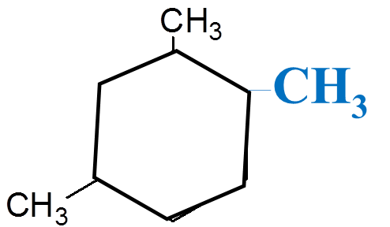
ثاني ثانوي - كيمياء/ الألكانات الحلقية وخصائص الألكانات
سمي المركبات الحلقية الآتي:
تقويم:
CH₃
CH₃
25- 21

Slide 22
ثاني ثانوي - كيمياء/ الألكانات الحلقية وخصائص الألكانات
سمي المركبات الحلقية الآتي:
تقويم:
CH₃
CH₃
1،1-ثنائي ميثيل بيوتان حلقي
4،2،1 – ثلاثي ميثيل هكسان حلقي
25- 21

Slide 23
ثاني ثانوي - كيمياء/ الألكانات الحلقية وخصائص الألكانات
اكتب الصيغة البنائية للمركب التالي:
تقويم:
1 ـ إيثيل ـ 4 ـ ميثيل حلقي بنتان
25- 22

Slide 24
ثاني ثانوي - كيمياء/ الألكانات الحلقية وخصائص الألكانات
اكتب الصيغة البنائية للمركب التالي:
تقويم:
1 ـ إيثيل ـ 4 ـ ميثيل حلقي بنتان
CH3
CH3CH3
25- 22

Slide 25
ثاني ثانوي - كيمياء/ الألكانات الحلقية وخصائص الألكانات
تقويم
اختر الاجابة الصحيحة من الخيارات المتاحة لكل فقرة:
1) في الألكانات الحلقية يضاف لا سم المركب كلمة
أ) دائري ب) مغلق ج) حلقي
2) درجة غليان الماء ........ من درجة غليان الميثان
أ) أعلى ب) أقل ج) تساوي
3) الألكانات ذات نشاط كيميائي قوي
أ) عبارة صحيحة ب) عبارة خاطئة
25- 23

Slide 26
ثاني ثانوي - كيمياء/ الألكانات الحلقية وخصائص الألكانات
الألكانات الحلقية
الخلاصة
خصائص الألكانات الكيميائية
خصائص الألكانات الفيزيائية
تسمية الألكانات الحلقية
الصيغة العامة
CnH2n
25- 24

Slide 27
ثاني ثانوي - كيمياء/ الألكانات الحلقية وخصائص الألكانات
المرحلة الثانوية - المادة / رياضيات - عنوان الدرس / المنطق - 1
المصادر
العبيكان كتاب الكيمياء الصف الثاني ثانوي نظام المقررات
الفصل الدراسي الثاني
http://obeikaneducation.com/viewer/epubreader_new/index.php?id=322&projid=&type=free&lang=ar_SA&username=
25- 24

Slide 28

المرحلة الثانوية - المادة / رياضيات - عنوان الدرس / المنطق - 1
لمشاهدة الدرس مرة أخرى وغيره من الدروس من خلال:
بوابة دروس ثم قائمة الدروس المسجلة .
للتواصل والاستفسارات من خلال:
الهاتف المجاني: 8004422220
حساب تويتر: E_Doroos @ --
زر اطرح سؤالك -------------
رابط الدعم الفني ---------------

